Slide 2
【高考帮·化学】专题七 碳、硅及其化合物 无机非金属材料
专题七 碳、硅及其化合物 无机非金属材料

Slide 3
目录
CONTENTS
考情精解读
考纲要求
命题规律
命题分析预测
知识体系构建
A考点帮•知识全通关
考点1 碳、硅及其化合物
考点2 无机非金属材料

Slide 4
B方法帮•素养大提升
方法1 碳及其化合物的性质
方法2 硅及其化合物的性质

Slide 5
考情精解读
考纲要求
命题规律
命题分析预测
知识体系构建

Slide 6
考纲要求
1.了解常见非金属元素(C、Si)单质及其重要化合物的制备方法,掌握其主要性质及其应用。
2.了解常见非金属元素(C、Si)单质及其重要化合物对环境的影响。
3.以上各部分知识的综合应用

Slide 7
命题规律
核心考点 | 考题取样 | 考向必究
碳、硅及其化合物 | 2016全国卷Ⅲ,T7D | HF与SiO₂反应(方法2)
 | 2017全国卷Ⅱ,T13B | 金属钠在CO₂中燃烧(方法1)
 | 2016全国卷Ⅱ,T12 | NaHCO₃、Na₂CO₃、BaCO₃与酸的反应(方法1)
 | 2017全国卷Ⅱ,T26(4); 2015新课标全国卷Ⅱ, T13D | 草酸与酸性高锰酸钾溶液的反应
无机非金属材料 | 2017全国卷Ⅲ,T27(1) | 陶瓷主要成分SiO₂与Na₂CO₃的反应(方法2)

Slide 8
命题分析预测
考情分析 高考对本专题内容的考查主要体现在以下三个方面:(1)结合STSE,以能源、温室效应等为背景,考查碳(CO、CO₂)、硅及其重要化合物的性质、用途;(2)结合化学反应原理,考查碳酸、草酸与碱的滴定图像与盐类水解的应用;(3)结合无机化工工艺流程,考查二氧化硅或硅酸盐的性质。分值为2~6分。
命题预测 预计2019年高考仍然会结合能源、环保等,以新材料、新工艺为载体,考查碳、硅及其化合物的性质及应用,以检测考生理论联系实际、运用化学理论解决实际问题的能力和将化学成果应用于生产、生活的意识

Slide 9
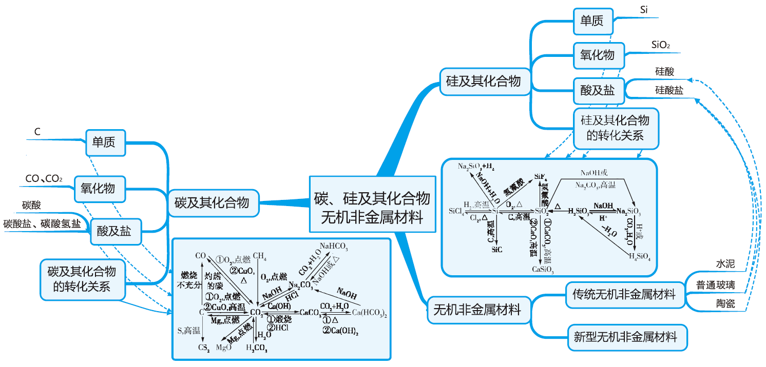
知识体系构建

Slide 10
A考点帮•知识全通关
考点1 碳、硅及其化合物
考点2 无机非金属材料

Slide 11
考点1 碳、硅及其化合物（重点）
1.碳、硅单质的性质
(1)存在形态
自然界中的碳元素既有游离态,又有化合态,自然界没有游离态的硅,仅有化合态。
(2)碳、硅的主要单质的物理性质及用途
 | 石墨 | 金刚石 | 晶体硅
色、态 | 深灰色鳞片状固体 | 无色透明固体 | 有金属光泽的灰黑色固体
晶体类型 | 混合型晶体 | 原子晶体 | 原子晶体
硬度 | 质软 | 自然界中硬度最大 | 硬而脆
导电性 | 易导电 | 不能导电 | 介于导体和绝缘体 之间(半导体)

Slide 12




化学专题七 碳、硅及其化合物 无机非金属材料
(3)碳、硅单质的化学性质及重要用途
化学式 | C | Si
与非金属 单质反应 | C+O₂ CO₂(O₂充足) 2C+O₂ 2CO(O₂不足) | Si+O₂ SiO₂ Si+2Cl₂ SiCl₄ Si+2F₂ SiF₄
与氧化 物反应 | 3C+2Fe₂O₃ 4Fe+3CO₂↑ C+2CuO 2Cu+CO₂↑ C+H₂O(g) CO+H₂ | Si+2FeO 2Fe+SiO₂

Slide 13

化学专题七 碳、硅及其化合物 无机非金属材料
[续表]
化学式 | C | Si
与酸 反应 | C+2H₂SO₄(浓) CO₂↑+2SO₂↑+2H₂O C+4HNO₃(浓) CO₂↑+4NO₂↑+2H₂O; 与稀盐酸、稀硫酸、稀硝酸不反应 | 仅与氢氟酸反应:Si+4HF SiF₄↑+2H₂↑
与碱 反应 |  | Si+2NaOH+H₂O Na₂SiO₃ +2H₂↑
重要 用途 | ①金刚石用于切割、研磨及制作钻头和装饰品等;②石墨用作润滑剂、电极、铅笔芯等;③活性炭作吸附剂 | ①作半导体材料,制造晶体管、集成电路等;②制造硅整流器和太阳能电池等

Slide 14

化学专题七 碳、硅及其化合物 无机非金属材料
拓展延伸
1.硅单质的还原性比碳单质的强。因为碳元素与硅元素位于同一主族,根据元素周期律知,碳元素的非金属性强于硅元素的。
2.碳单质与二氧化硅反应能制取硅的原因:反应SiO₂+2C 2CO↑+Si是在高温条件下进行的,生成物CO为气体,从反应体系中逸出,有利于反应向右进行。

Slide 15





化学专题七 碳、硅及其化合物 无机非金属材料
(4)硅的工业制法
①制取粗硅:工业上,用焦炭在电炉中还原二氧化硅得到含有少量杂质的粗硅。
SiO₂+2C Si(粗)+2CO↑
②粗硅提纯
方法一:Si(粗)+2Cl₂ SiCl₄;
SiCl₄+2H₂ Si(纯)+4HCl
方法二:Si(粗)+3HCl SiHCl₃+H₂
SiHCl₃+H₂ Si(纯)+3HCl
注意 用焦炭还原SiO₂制硅,产物是CO而不是CO₂。

Slide 16
化学专题七 碳、硅及其化合物 无机非金属材料
2.二氧化碳和二氧化硅的比较
物质 | 二氧化碳 | 二氧化硅
化学式 | CO₂(可表示分子的构成) | SiO₂(没有分子,只表示组成及原子比例)
晶体类型 | 分子晶体 | 原子晶体
主要物 理性质 | 熔、沸点低,常温下为无色、无味气体,能溶于水 | 硬度大,熔、沸点高,常温下为固体,不溶于水

Slide 17


化学专题七 碳、硅及其化合物 无机非金属材料
[续表]
物质 |  | 二氧化碳 | 二氧化硅
化 学 性 质 | 与水反应 | CO₂+H₂O H₂CO₃ | 不反应
 | 与酸反应 | 不反应 | 只与HF反应:SiO₂+4HF SiF₄↑+2H₂O
 | 与碳反应 | CO₂+C 2CO | SiO₂+2C Si+2CO↑
 | 与金属 反应 | CO₂+2Mg C+2MgO | SiO₂+Mg Si+2MgO
 | 与碱反应 | CO₂(少量)+2NaOH Na₂CO₃+H₂O, CO₂(过量)+NaOH NaHCO₃ | SiO₂+2NaOH Na₂SiO₃+ H₂O(盛碱性溶液的试剂瓶不能用玻璃塞,应用橡胶塞)

Slide 18

化学专题七 碳、硅及其化合物 无机非金属材料
[续表]
物质 |  | 二氧化碳 | 二氧化硅
化 学 性 质 | 与盐反应 | H₂O+CO₂(不足)+Na₂SiO₃ H₂SiO₃↓+Na₂CO₃,2H₂O+2CO₂(足量)+Na₂SiO₃ H₂SiO₃↓ +2NaHCO₃ | SiO₂+Na₂CO₃ Na₂SiO₃+ CO₂↑
 | 与碱性氧 化物反应 | CO₂+Na₂O Na₂CO₃ | SiO₂+CaO CaSiO₃
用途 |  | 灭火、冷藏食品、人工降 雨等 | 制光导纤维、化学仪器、饰品等

Slide 19
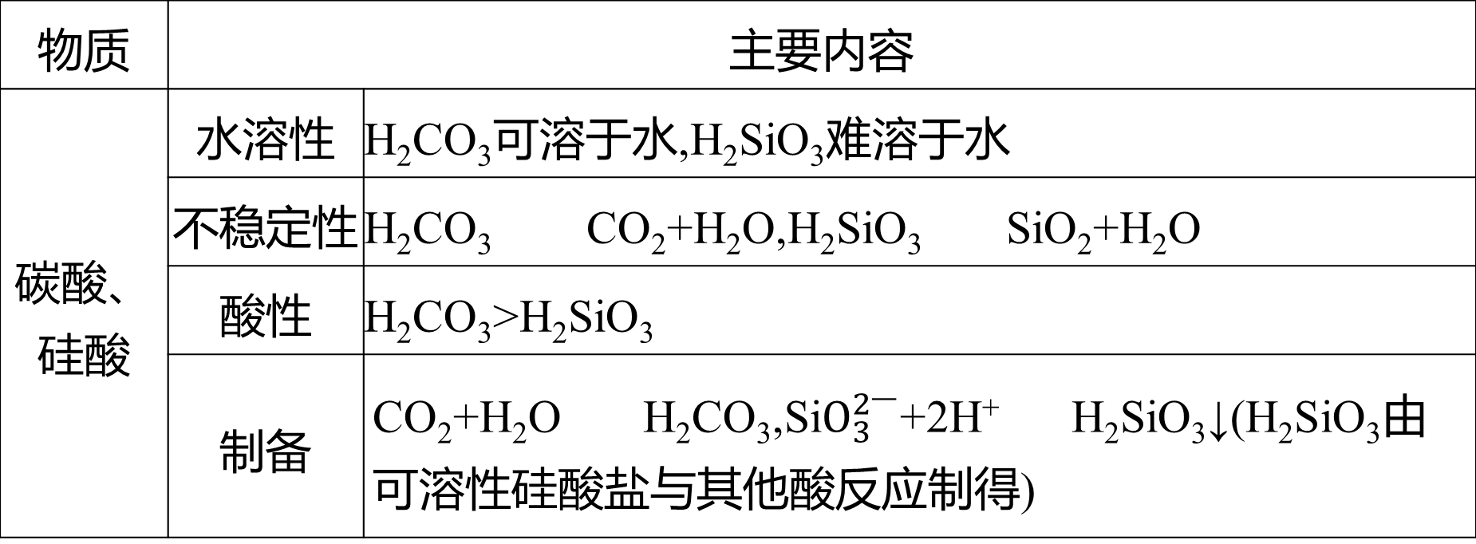
化学专题七 碳、硅及其化合物 无机非金属材料
3.碳、硅的含氧酸及其盐
(1)碳、硅的含氧酸及其盐
物质 | 主要内容
碳酸、硅酸 | 水溶性 | H₂CO₃可溶于水,H₂SiO₃难溶于水
 | 不稳定性 | H₂CO₃ CO₂+H₂O,H₂SiO₃ SiO₂+H₂O
 | 酸性 | H₂CO₃>H₂SiO₃
 | 制备 | CO₂+H₂O H₂CO₃,Si$O_{3}^{2\text{−}}$+2H⁺ H₂SiO₃↓(H₂SiO₃由可溶性硅酸盐与其他酸反应制得)

Slide 20
化学专题七 碳、硅及其化合物 无机非金属材料
[续表]
物质 |  | 主要内容
盐 | 碳酸盐 | 水溶性 | 正盐(碳酸盐)除K₂CO₃、Na₂CO₃和(NH₄)₂CO₃外,其余均不溶于水;酸式盐(碳酸氢盐)均溶于水
 |  | 热稳定性 | 部分碳酸盐高温分解,如CaCO₃;碳酸氢盐受热分解: Ca(HCO₃)₂ CaCO₃+H₂O+CO₂↑
 |  | 与酸反应 | CaCO₃+2HCl CaCl₂+H₂O+CO₂↑, Ca(HCO₃)₂+2HCl CaCl₂+2H₂O+2CO₂↑
 |  | 与碱反应 | Ca(OH)₂+Na₂CO₃ CaCO₃↓+2NaOH, NaOH+NaHCO₃ Na₂CO₃+H₂O
 |  | 与盐反应 | CaCl₂+Na₂CO₃ CaCO₃↓+2NaCl

Slide 21
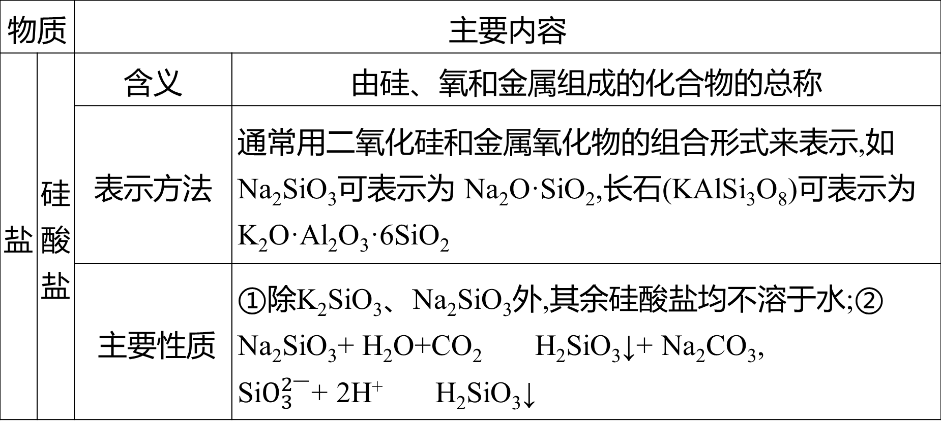
化学专题七 碳、硅及其化合物 无机非金属材料
[续表]
物质 |  | 主要内容
盐 | 硅酸盐 | 含义 | 由硅、氧和金属组成的化合物的总称
 |  | 表示方法 | 通常用二氧化硅和金属氧化物的组合形式来表示,如Na₂SiO₃可表示为 Na₂O·SiO₂,长石(KAlSi₃O₈)可表示为 K₂O·Al₂O₃·6SiO₂
 |  | 主要性质 | ①除K₂SiO₃、Na₂SiO₃外,其余硅酸盐均不溶于水;②Na₂SiO₃+ H₂O+CO₂ H₂SiO₃↓+ Na₂CO₃, Si$O_{3}^{2\text{−}}$+ 2H⁺ H₂SiO₃↓

Slide 22
化学专题七 碳、硅及其化合物 无机非金属材料
特别提醒
1.硅酸钠的水溶液俗称水玻璃,是一种黏合剂,是制备硅胶和木材防火剂等的原料;Na₂SiO₃易与空气中的CO₂反应,要密封保存。
2.可溶性碳酸盐、硅酸盐的水溶液呈碱性,保存该溶液的试剂瓶不能用玻璃塞,应用橡胶塞。

Slide 23
化学专题七 碳、硅及其化合物 无机非金属材料
(2)硅酸盐的表示方法
硅酸盐中的硅元素以SiO₂的形式表示,金属元素如Na、K、Mg、Al、Ca等,以它们常见的氧化物的形式表示,氢元素以H₂O的形式表示。硅酸盐改写成氧化物形式的方法:
①书写顺序
氧化物的一般顺序:较活泼金属的氧化物·较不活泼金属的氧化物·二氧化硅·水。
②书写原则
氧化物之间以“·”隔开;氧化物前面的化学计量数出现分数时应化为整数,且化学计量数只表示该氧化物的数目;用氧化物形式表示时,各元素的化合价保持不变,各元素原子个数比符合原来的组成。

Slide 24

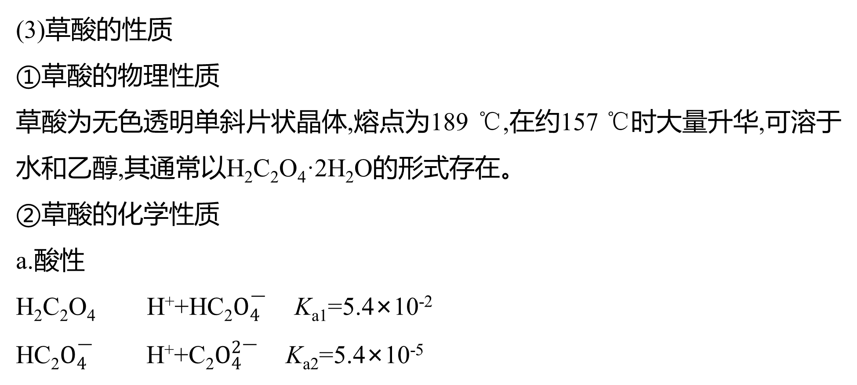
化学专题七 碳、硅及其化合物 无机非金属材料
(3)草酸的性质
①草酸的物理性质
草酸为无色透明单斜片状晶体,熔点为189 ℃,在约157 ℃时大量升华,可溶于水和乙醇,其通常以H₂C₂O₄·2H₂O的形式存在。
②草酸的化学性质
a.酸性
H₂C₂O₄ H⁺+HC₂$O_{4}^{\text{−}}$ K_{a1}=5.4×10⁻²
HC₂$O_{4}^{\text{−}}$ H⁺+C₂$O_{4}^{2\text{−}}$ K_{a2}=5.4×10⁻⁵

Slide 25

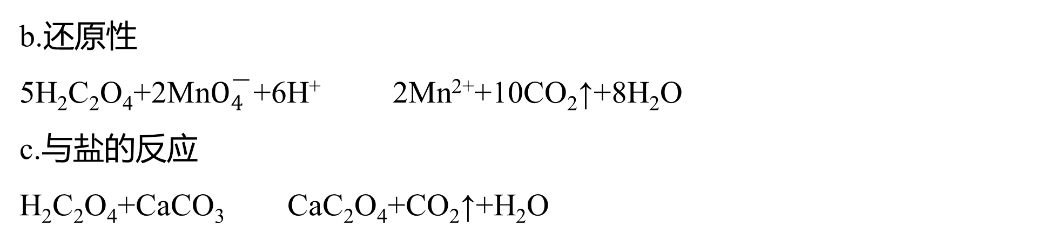
化学专题七 碳、硅及其化合物 无机非金属材料
b.还原性
5H₂C₂O₄+2Mn$O_{4}^{\text{−}}$+6H⁺ 2Mn²⁺+10CO₂↑+8H₂O
c.与盐的反应
H₂C₂O₄+CaCO₃ CaC₂O₄+CO₂↑+H₂O

Slide 26
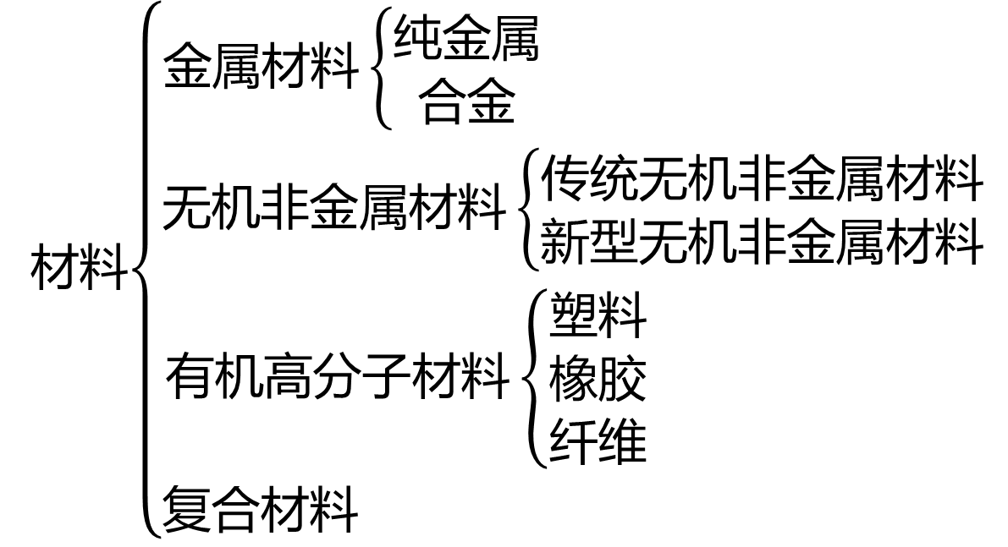
考点2 无机非金属材料
1.材料的分类
材料$\left\{\begin{matrix}\text{金属材料}\left\{\begin{matrix}\text{纯金属} \\ \text{合金}\end{matrix} \right. \\ \text{无机非金属材料}\left\{\begin{matrix}\text{传统无机非金属材料} \\ \text{新型无机非金属材料}\end{matrix}\right. \\ \text{有机高分子材料}\left\{\begin{matrix}\text{塑料} \\ \text{橡胶} \\ \text{纤维}\end{matrix} \right. \\ \text{复合材料} \end{matrix}\right.$

Slide 27
化学专题七 碳、硅及其化合物 无机非金属材料
2.硅酸盐材料
 | 水泥 | 普通玻璃 | 陶瓷
生产原料 | 石灰石、黏土 | 纯碱、石灰石、石英砂 | 黏土
主要设备 | 水泥回转窑 | 玻璃窑 | 陶瓷窑
变化 | 复杂的物理、化学变化过程 | 主要反应: Na₂CO₃+SiO₂ Na₂SiO₃+CO₂↑、CaCO₃+SiO₂ CaSiO₃+CO₂↑ | 复杂的物理、化学变化过程
主要成分 | 硅酸三钙(3CaO·SiO₂)、 硅酸二钙(2CaO·SiO₂)、 铝酸三钙(3CaO·Al₂O₃) | 硅酸钠、硅酸钙、二氧化硅 | 硅酸盐
用途 | 重要的建筑材料 | 制化学实验用的玻璃仪器、窗玻璃等 | 在工农业生产、科技、生活中使用广泛

Slide 28
化学专题七 碳、硅及其化合物 无机非金属材料
3.特殊功能的含硅物质
物质 | 性质 | 用途
SiC | 俗称金刚砂,具有金刚石结构,硬度很大 | 用作砂纸、砂轮的磨料
含4%硅的硅钢 | 具有很高的导磁性 | 用作变压器铁芯
硅橡胶 | 既耐高温又耐低温 | 用于制造火箭、导弹、飞机零件和绝缘材料等
分子筛 | 具有均匀微孔结构的铝硅酸盐 | 用作吸附剂和催化剂

Slide 29
化学专题七 碳、硅及其化合物 无机非金属材料
4.新型无机非金属材料的种类和用途
材料类别 | 主要特性 | 示例 | 用途
高温结构陶瓷 | 能承受高温,强度高 | 氮化硅陶瓷 | 汽轮机叶片、轴承、永久性模具等
半导体陶瓷 | 具有电学特性 | 二氧化锡陶瓷 | 集成电路中的半导体
光学材料 | 具有光学特性 | 光导纤维 | 光缆通讯、医疗、照明等
生物陶瓷 | 具有生物功能 | 氧化铝陶瓷 | 人造骨骼、人造关节、接骨螺钉

Slide 30
B方法帮•素养大提升
方法1 碳及其化合物的性质
方法2 硅及其化合物的性质

Slide 31
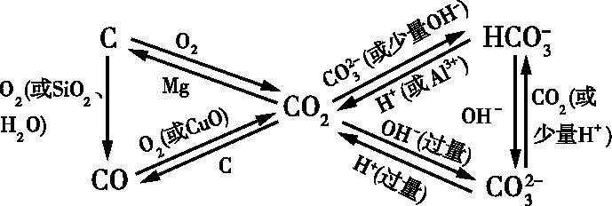
方法1 碳及其化合物的性质
方法解读：
1.碳及其化合物之间的转化

Slide 32
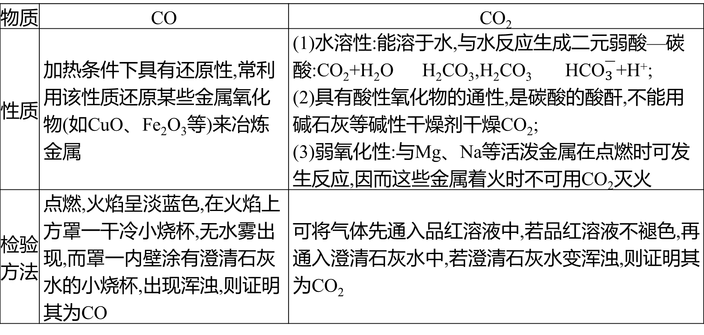
化学专题七 碳、硅及其化合物 无机非金属材料
2.CO和CO₂的性质及检验
物质 | CO | CO₂
性质 | 加热条件下具有还原性,常利用该性质还原某些金属氧化物(如CuO、Fe₂O₃等)来冶炼金属 | (1)水溶性:能溶于水,与水反应生成二元弱酸—碳酸:CO₂+H₂O H₂CO₃,H₂CO₃ HC${\text{O}}_{3}^{\text{−}}$+H⁺; (2)具有酸性氧化物的通性,是碳酸的酸酐,不能用碱石灰等碱性干燥剂干燥CO₂; (3)弱氧化性:与Mg、Na等活泼金属在点燃时可发生反应,因而这些金属着火时不可用CO₂灭火
检验 方法 | 点燃,火焰呈淡蓝色,在火焰上方罩一干冷小烧杯,无水雾出现,而罩一内壁涂有澄清石灰水的小烧杯,出现浑浊,则证明其为CO | 可将气体先通入品红溶液中,若品红溶液不褪色,再通入澄清石灰水中,若澄清石灰水变浑浊,则证明其为CO₂

Slide 33
化学专题七 碳、硅及其化合物 无机非金属材料
3.除杂质
(1)若CO中混有CO₂,可通过盛有NaOH溶液的洗气瓶除去。
(2)若CO₂中混有CO,可通过装有灼热CuO的硬质玻璃管除去。
(3)若CO₂中混有SO₂或HCl,可通过盛有饱和NaHCO₃溶液的洗气瓶除去。

Slide 34
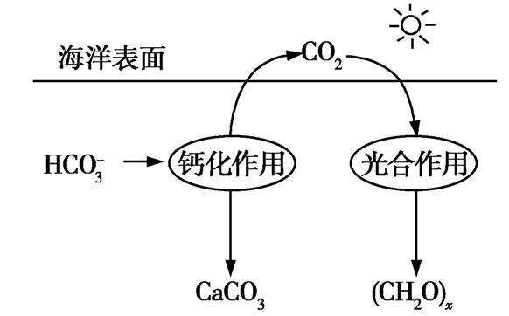
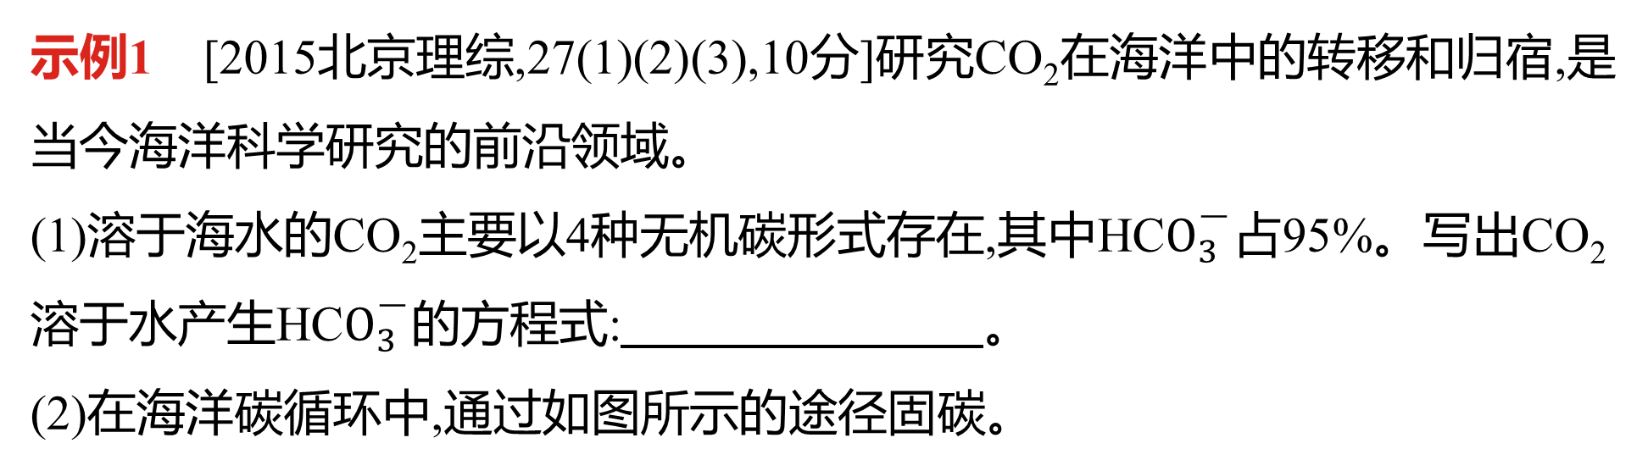
化学专题七 碳、硅及其化合物 无机非金属材料
示例1 [2015北京理综,27(1)(2)(3),10分]研究CO₂在海洋中的转移和归宿,是当今海洋科学研究的前沿领域。
(1)溶于海水的CO₂主要以4种无机碳形式存在,其中HC$O_{3}^{\text{−}}$占95%。写出CO₂溶于水产生HC$O_{3}^{\text{−}}$的方程式: 。
(2)在海洋碳循环中,通过如图所示的途径固碳。

Slide 35

化学专题七 碳、硅及其化合物 无机非金属材料
①写出钙化作用的离子方程式: 。
②同位素示踪法证实光合作用释放出的O₂只来自H₂O。用¹⁸O标记物质的光合作用的化学方程式如下,将其补充完整:
+ (CH₂O)_{x}+x¹⁸O₂+xH₂O
(3)海水中溶解无机碳占海水总碳的95%以上,其准确测量是研究海洋碳循环的基础。测量溶解无机碳,可采用如下方法:
①气提、吸收CO₂。用N₂从酸化后的海水中吹出CO₂并用碱液吸收(装置示意图如图所示)。将虚线框中的装置补充完整并标出所用试剂。

Slide 36
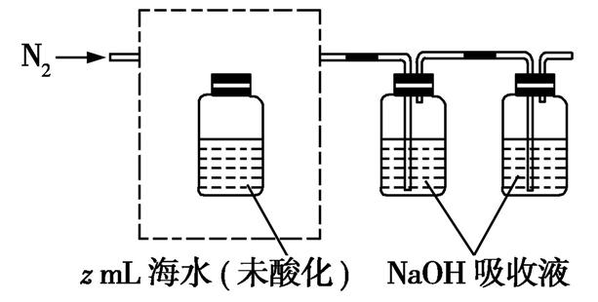
化学专题七 碳、硅及其化合物 无机非金属材料
②滴定。将吸收液吸收的无机碳转化为NaHCO₃,再用x mol·L⁻¹ HCl 溶液滴定,消耗y mL HCl溶液。海水中溶解无机碳的浓度= mol·L⁻¹。

Slide 37
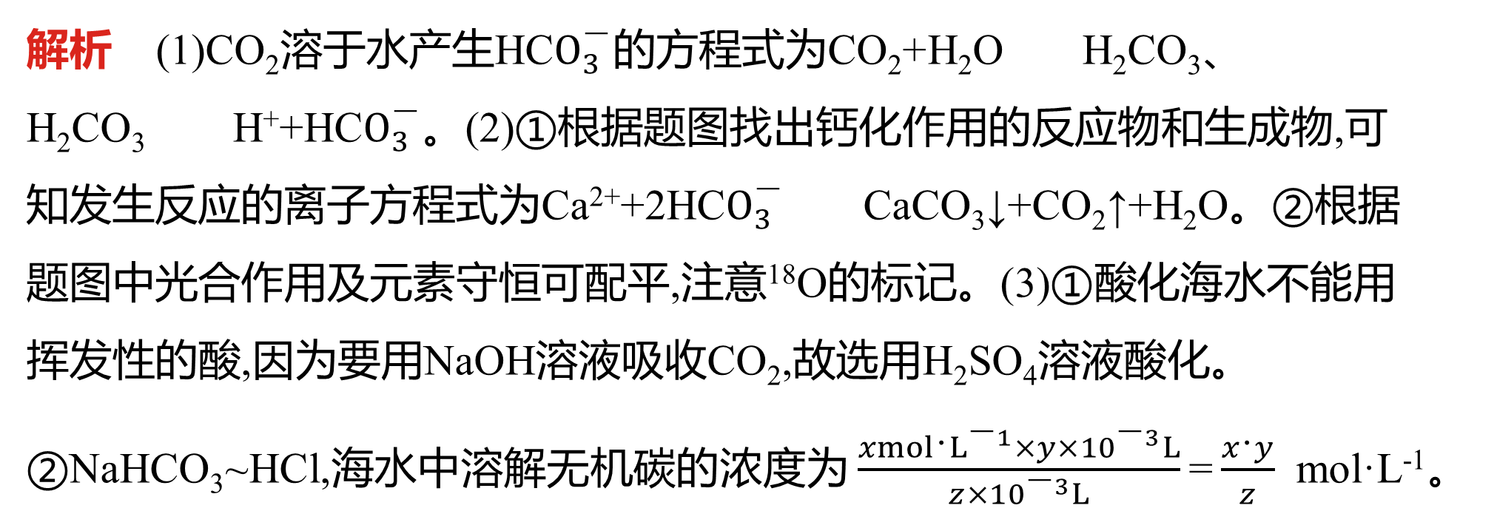
化学专题七 碳、硅及其化合物 无机非金属材料
解析 (1)CO₂溶于水产生HC$O_{3}^{\text{−}}$的方程式为CO₂+H₂O H₂CO₃、
H₂CO₃ H⁺+HC$O_{3}^{\text{−}}$。(2)①根据题图找出钙化作用的反应物和生成物,可知发生反应的离子方程式为Ca²⁺+2HC$O_{3}^{\text{−}}$ CaCO₃↓+CO₂↑+H₂O。②根据题图中光合作用及元素守恒可配平,注意¹⁸O的标记。(3)①酸化海水不能用挥发性的酸,因为要用NaOH溶液吸收CO₂,故选用H₂SO₄溶液酸化。
②NaHCO₃~HCl,海水中溶解无机碳的浓度为$\frac{xmol\text{·}L^{\text{−}1}×y×10^{\text{−}3}L}{z×10^{\text{−}3}L}$=$\frac{x\text{·}y}{z}$ mol·L⁻¹。

Slide 38
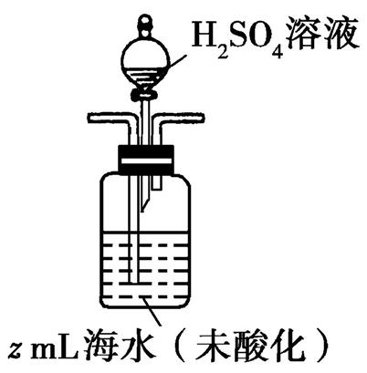

化学专题七 碳、硅及其化合物 无机非金属材料
答案 (1)CO₂+H₂O H₂CO₃、H₂CO₃ H⁺+HC$O_{3}^{\text{−}}$
(2)①2HC${\text{O}}_{3}^{\text{−}}$+Ca²⁺ CaCO₃↓+CO₂↑+H₂O ②xCO₂ 2x${H_{2}}^{18}$O
(3)①
②$\frac{x\text{·}y}{z}$

Slide 39



化学专题七 碳、硅及其化合物 无机非金属材料
拓展变式1 甲气体可发生如下变化:
甲气体 乙气体 丙气体 乙气体
丁固体。则甲、乙、丙、丁分别为（ ）
A.CO₂、CO、O₂、CaO B.O₂、CO、CO₂、CaCO₃
C.O₂、CO₂、CO、CaCO₃ D.CO、CO₂、O₂、Ca(OH)₂

Slide 40
化学专题七 碳、硅及其化合物 无机非金属材料
1.C 以丙气体为突破口,丙气体通过灼热的CuO后,生成的乙气体可与澄清石灰水反应生成丁固体,说明乙是CO₂,则反推丙是CO,则甲是O₂,丁是CaCO₃。

Slide 41
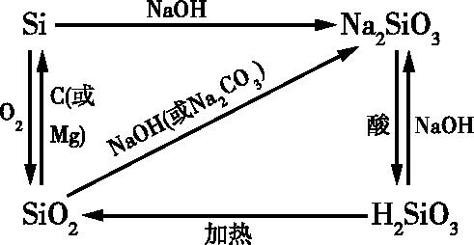
方法2 硅及其化合物的性质
方法解读 1.硅及其化合物之间的转化

Slide 42

化学专题七 碳、硅及其化合物 无机非金属材料
2.硅的特殊性
(1)Si的还原性强于C的,但C却能在高温下置换出Si:SiO₂+2C Si+2CO↑。
(2)非金属单质跟强碱溶液反应一般无H₂放出,但Si与强碱溶液反应却放出H₂:Si+2NaOH+H₂O Na₂SiO₃+2H₂↑。
(3)非金属单质一般不与非氧化性酸反应,但Si能与HF反应:Si+4HF SiF₄↑ +2H₂↑。
(4)非金属单质大多不导电,但石墨为导体,Si为半导体。

Slide 43

化学专题七 碳、硅及其化合物 无机非金属材料
3.含硅化合物的特殊性
(1)SiO₂是H₂SiO₃的酸酐,但它不溶于水,不能直接与水反应制备H₂SiO₃。
(2)酸性氧化物一般不与酸反应,但SiO₂能跟HF反应:SiO₂+4HF SiF₄↑+2H₂O。
(3)无机酸一般都易溶于水,但H₂SiO₃难溶于水。
(4)因H₂CO₃的酸性强于H₂SiO₃的,所以在Na₂SiO₃溶液中通入CO₂能发生下列反应:Na₂SiO₃+CO₂+H₂O H₂SiO₃↓+Na₂CO₃,但在高温下SiO₂+Na₂CO₃ Na₂SiO₃+CO₂↑也能发生。

Slide 44
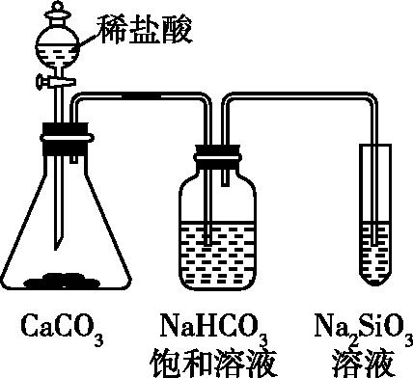
化学专题七 碳、硅及其化合物 无机非金属材料
示例2 [2017天津理综,5改编]根据该装置发生的化学反应判断,下列叙述不正确的是
A.NaHCO₃饱和溶液的作用是除去CO₂中的HCl杂质
B.Na₂SiO₃溶液中的反应现象说明H₂SiO₃难溶于水
C.酸性:HCl>H₂CO₃>H₂SiO₃
D.非金属性:Cl>C>Si

Slide 45
化学专题七 碳、硅及其化合物 无机非金属材料
解析 由于盐酸有挥发性,锥形瓶内产生的CO₂气体中含有HCl杂质,若不用NaHCO₃饱和溶液除去HCl杂质,HCl也能与Na₂SiO₃反应生成H₂SiO₃,对实验造成干扰,A项正确。CO₂与Na₂SiO₃溶液反应生成透明的凝胶(H₂SiO₃),说明 H₂SiO₃难溶于水,B项正确。盐酸与CaCO₃反应生成CO₂,CO₂与Na₂SiO₃溶液反应生成 H₂SiO₃,说明酸性HCl>H₂CO₃>H₂SiO₃,C项正确。HCl不是Cl的最高价氧化物对应的水化物,故不能根据其酸性强弱判断非金属性强弱,D项错误。
答案 D

Slide 46
化学专题七 碳、硅及其化合物 无机非金属材料
拓展变式2 据报道,科学家通过对稻壳进行控制性焚烧热解,从中提取到一种叫作生物质纳米结构二氧化硅的超高活性材料,将少量这种材料掺入混凝土中,即可制备出超高强度的高性能混凝土。下列关于二氧化硅的说法中,正确的是( )
A.二氧化硅溶于水显酸性,所以二氧化硅属于酸性氧化物
B.将二氧化碳通入硅酸钠溶液中可以得到硅酸
C.因为高温时二氧化硅能与碳酸钠反应放出二氧化碳,所以硅酸的酸性比碳酸的强
D.二氧化硅是酸性氧化物,它不溶于任何酸

Slide 47
化学专题七 碳、硅及其化合物 无机非金属材料
2.B 二氧化硅是酸性氧化物,但是二氧化硅不溶于水,不能和水反应生成硅酸,A项错误;碳酸的酸性比硅酸的强,B项正确;高温下二氧化硅与碳酸钠的反应是在非溶液状态下进行的,属于用不挥发性酸的酸酐来制取挥发性酸的酸酐,所以该反应不能作为判断硅酸与碳酸酸性强弱的依据,C项错误;二氧化硅可以与氢氟酸发生反应,D项错误。

Slide 48


找新题，组好卷！智能筛选，一键成卷！
强区名校，新题好卷，每日更新，智能选题，模板体例，3步成卷
自动查重，一键替换，难度自定，天星原创题库，好题随选随用!
2019《高考帮》增值PPT课件
免费组卷
查看更多 >
www.wln100.com

